Slide 1

MÓDULO 25 · MATEMÁTICA · AULA 413
Ângulo entre Vetores
Produto escalar negativo não é erro
Ângulo entre vetores

Slide 2
Para começar
Se o produto escalar der negativo, isso significa que houve um erro de cálculo?
POSSOR · Vetores · Aula 413
2

Slide 3
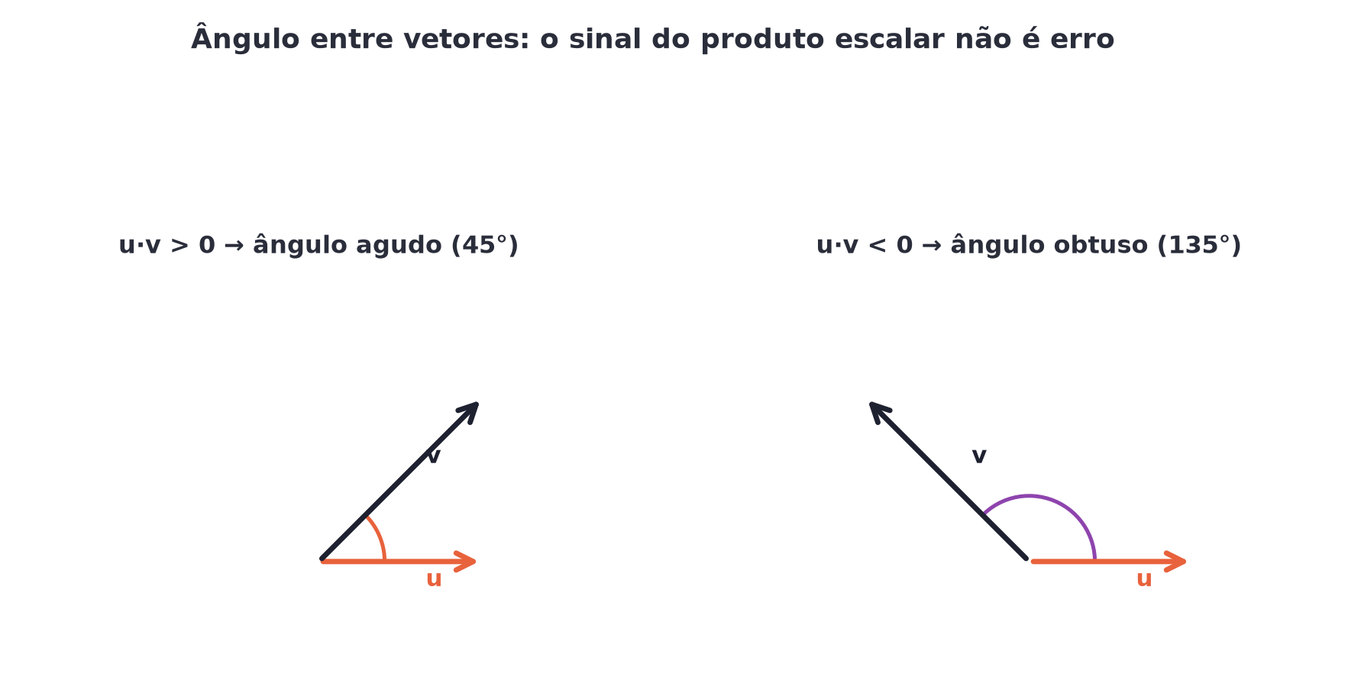
O conceito central
cos(θ)=(u·v)/(|u||v|) — sinal negativo indica ângulo OBTUSO, informação válida.
POSSOR · Vetores · Aula 413
3

Slide 4
Como funciona
O sinal de u·v decide se o ângulo é agudo, reto ou obtuso.
• u·v>0: agudo; u·v=0: reto
• u·v<0: obtuso
POSSOR · Vetores · Aula 413
4

Slide 5

Cuidado com essa armadilha
Achar que um resultado negativo no produto escalar é sinal de erro.
POSSOR · Vetores · Aula 413
5

Slide 6
Exemplo resolvido
Ângulo entre u=(1,0) e v=(-1,1)?
u·v=-1<0
θ=135°, ângulo obtuso
POSSOR · Vetores · Aula 413
6

Slide 7
Roteiro de hoje
1
Pergunta inicial
2
Negativo é informação, não erro
3
Exemplo
4
Exercícios
POSSOR · Vetores · Aula 413
7

Slide 8

Hora dos Exercícios — Fixação
QUESTÃO 1
Escreva a fórmula para calcular o ângulo entre dois vetores usando o produto escalar.
💡 Dica
Produto escalar negativo? Não refaça a conta — é só o ângulo entre os vetores sendo maior que 90°.
POSSOR · Vetores · Aula 413
8

Slide 9

Gabarito e Encerramento
Resposta
cos(θ) = (u·v)/(|u|·|v|).
Resumo da Aula
Com o ângulo calculável, a próxima aula trata do caso especial: a ortogonalidade.
• Produto escalar negativo indica ângulo obtuso — é informação geométrica válida, não um erro.
Próxima aula: Módulo concluído.
POSSOR · Vetores · Aula 413
9

